Slide 1
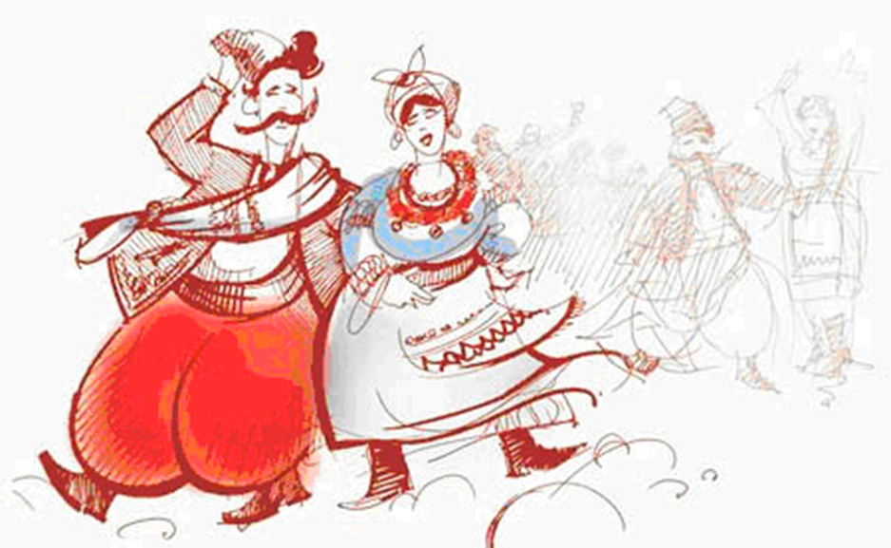
Традиційне українське весілля.
Виконала:
Студентка групи А-20
коледжу НФаУ
Ладоня Маргарита

Slide 2
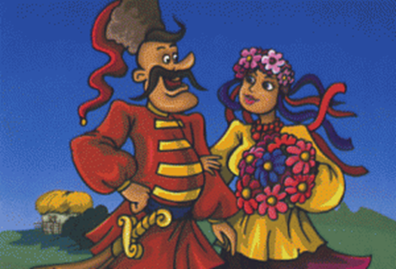
План:
1. Весілля
2. Змовини
3. Сватання
4. Заручини
5. Оглядини
6. Підготовка до весілля
Гільце
Вінки
Запросини на весілля
Коровай
Дівич-Вечір
7. Вінчання
8. Весільне дійство
9. Комора
10. Покриття
11. Перезва
12. Весільне вбрання
13. Прикмети та забобони
14. Джерела

Slide 3
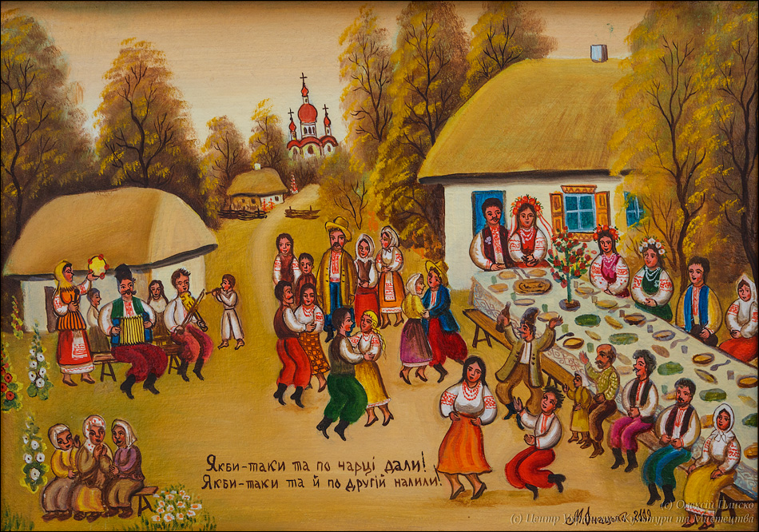
Весі́лля — комплекс церемоній і обрядів, часто народних традицій, пов'язаних з укладенням шлюбу; має етнічні, релігійні, географічні та інші особливості в різних народів і у різних країнах.

Slide 4
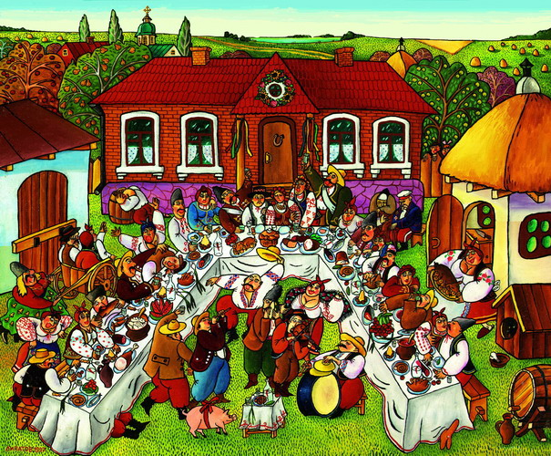
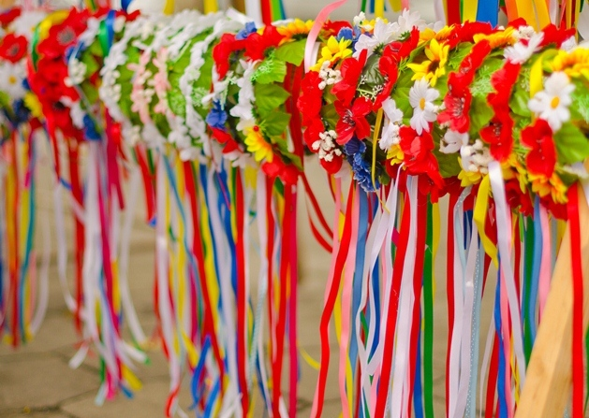
Весілля справляли восени, після закінчення польових робіт, але традиційно тільки до середини жовтня — до православного свята Покрови Пресвятої Богородиці (14 жовтня). У народі навіть з'явилося прислів'я: «Іде Покрова, реве дівка, як корова». Це означало, якщо дівчину не «віддали» до свята, то заміж вона вийде не раніше наступної осені. Також традиційно весілля відбувалося у неділю (у деяких регіонах святкування продовжувалося ще весь наступний тиждень).

Slide 5
Змовини
Спершу були змовини , на яких підписувалась шлюбна угода. яку записували в урядові книги та підписували свідки і молоді. Люди простіші в урядові книги умов не вписували, а домовлялися при свідках. На змовини скликались родичі та приятелі. Тут домовлялись також про посаг, віно, привінок. Посагом називали те, що батьки давали дівчині : гроші, золоті та срібні прикраси, намиста, посуд срібний, мідний, цинковий, одяг, коні, слуги. Якщо в молодої не було братів то в посаг давали і землю. Якщо земля була в матері то вона йшла не синам, а дочкам. Молодий записував віно і привінок. Звичай давати віно йшов ще з княжих часів, але він давався спочатку як викуп, а пізніше записувався самій молодій. В " змовному листі " записували посаг, віно та привінок. В лист записували також коли мало відбутись вінчання та весілля. Записували в листі також грошову заруку, на той випадок коли одна із сторін не дотримиє умов. Змовні листи записували в урядові актові книги. Після одруження дружина самостійно володіла своїм віном, так само вона розпоряжалася власними або набутими маєтками, тобто мала право продавати, дарувати чи віддавати в заставу.

Slide 6
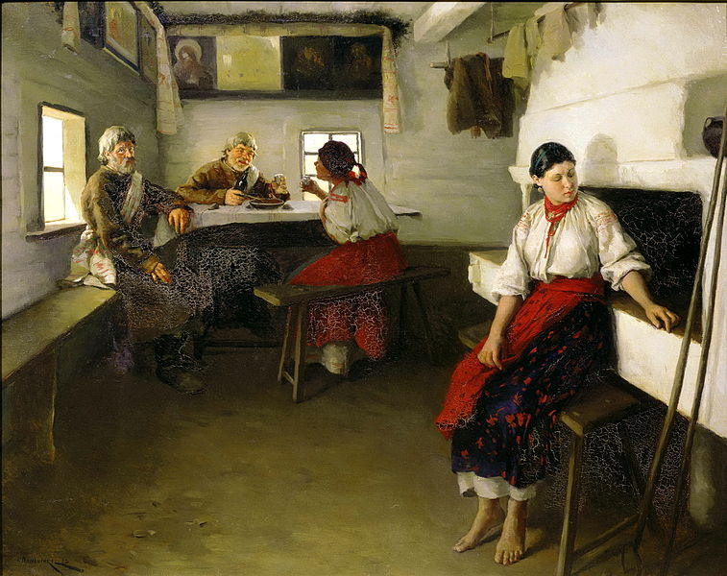
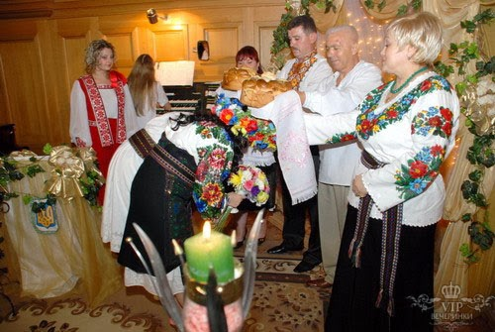
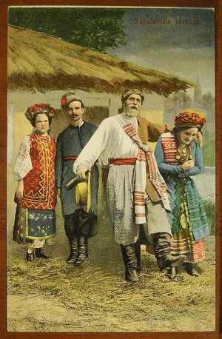
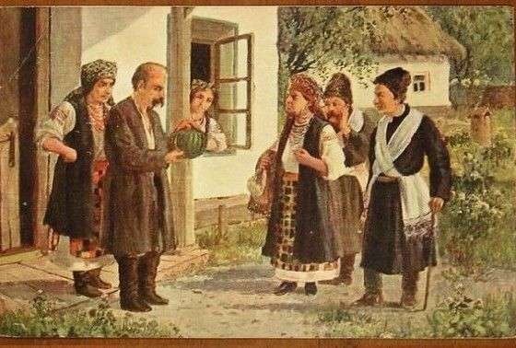

Slide 7
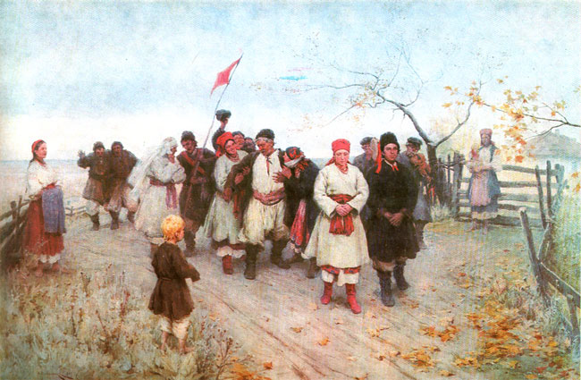
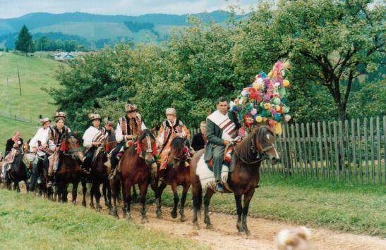
Сватання
Спершу хлопець засилав старостів. Хлопець разом зі старостами, досвідченими людьми з хлібом та гостинцями йшов в дім молодої. Якщо батьки дівчини згодні, вони давали благословлення та дівчина приносила рушники парубку та сватам. Старост дівчина пов'язувала рушниками, а хлопцеві затикала за пояс — вишиту хустину. Якщо дівчина не згідна була вийти заміж, то замість рушників виносила тоді гарбуза.

Slide 8
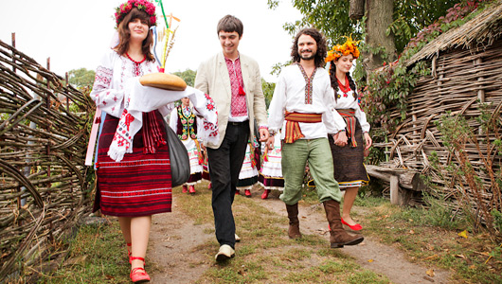
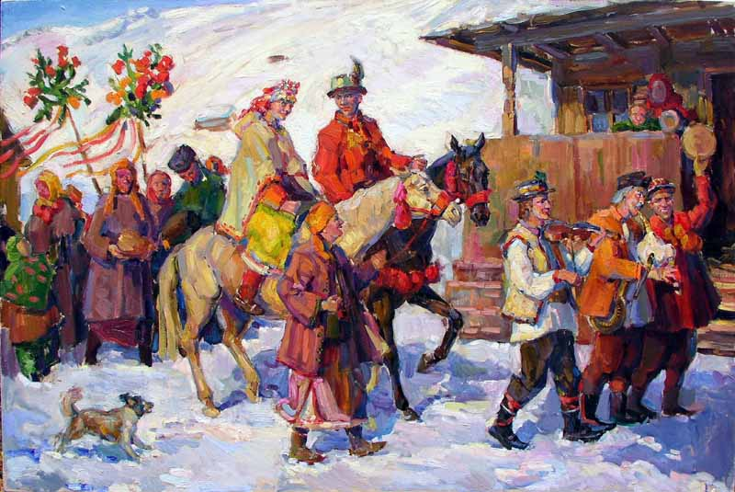
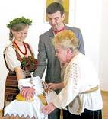
Заручини
На другий день відбувались «заручини». На заручини приходили до хати дівчини. Наречений приходив з дружбою, рідними та родичами з музикою і сідали за стіл. Під час гостини жених дарував подарунки та гостинці, після того батьки благословляли хлібом та житом. Після того молода пара сідала на «Покутті», а гості співали пісні.

Slide 9
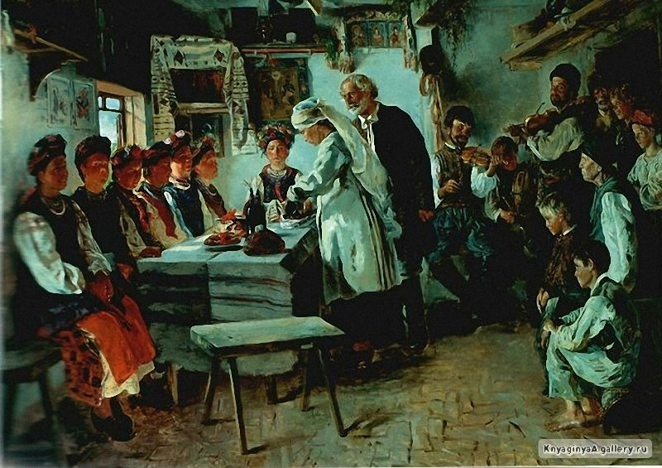
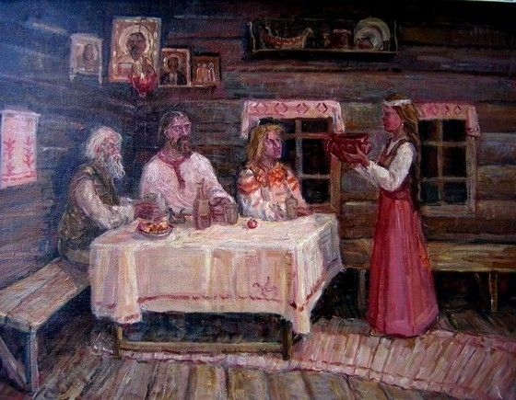
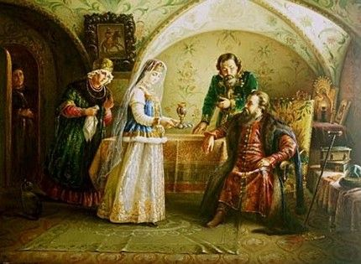
Оглядини
Через день батьки дівчини, часом з родиною йшли до хлопця на «оглядини».

Slide 10
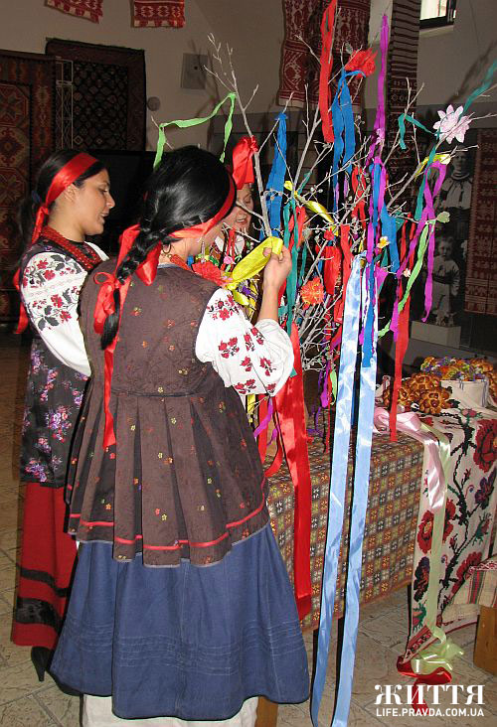
Підготовка до весілля
Гільце
В суботу ввечері вили «вільце» (гільце, деревце, ріщка), невелике деревце або гілку прикрашали квітами, це супроводжувалось також піснями, танцями та вечерею. В той самий день жінки пекли коровай, який прикрашали птахами з тіста та квітами. Гільце (священе дерево) втикають в хліб та прикрашають, свічками, калиною, позолоченими горіхами, яблуками, рутою, кольоровими свічками. Гільце ставлять в кутку навпроти образів. Гільце прикрашалось зверху до низу.

Slide 11
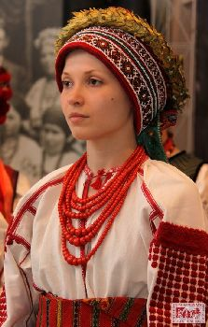
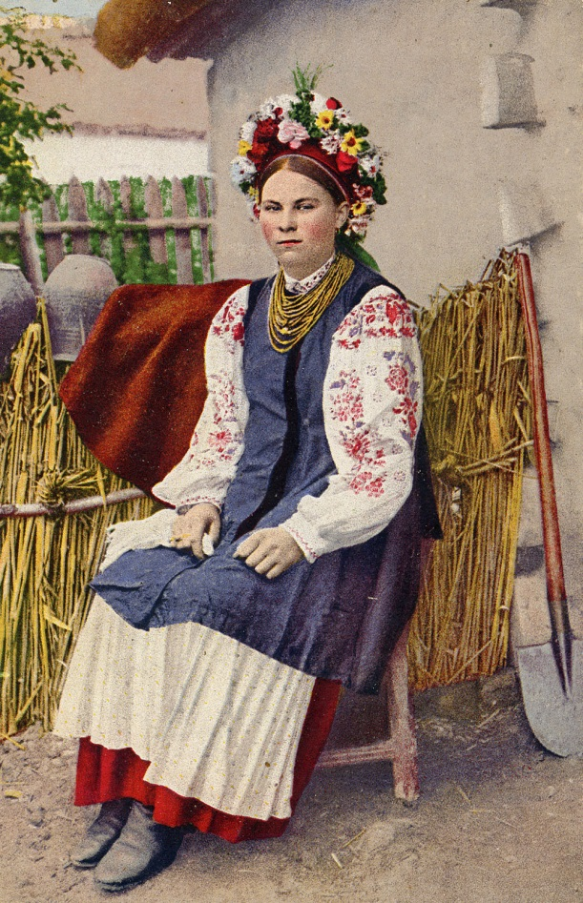
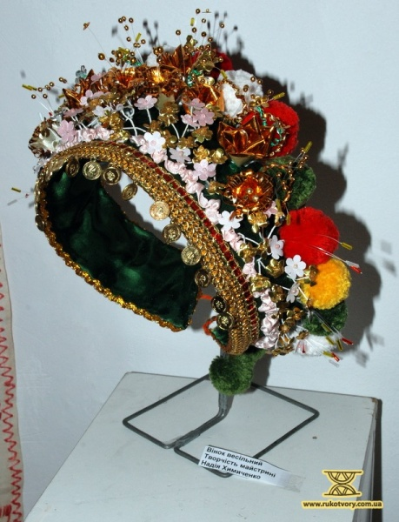
Вінки
В цей самий час роблять і барвінкові вінки. Готові вінки позолочували. Інші дівчата мали вінки з рути та м'яти. Звичай плести вінки є дуже давнім. У бойків наприклад, збирання барвінку на вінок було цілим ритуалом. Звичай плести вінки це давній атрибут сонячного культу і особливо шлюбу. За свідченням Боплана в 17 ст. вінки на руку одівали всі дівчата, які йшли просити на весілля.

Slide 12
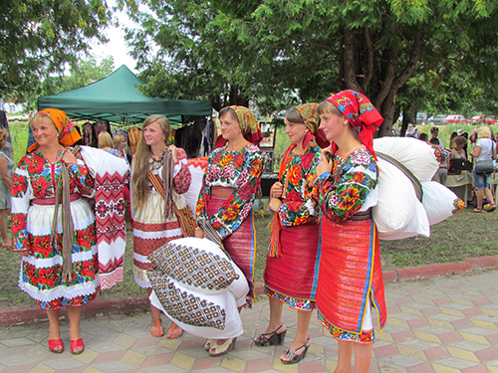
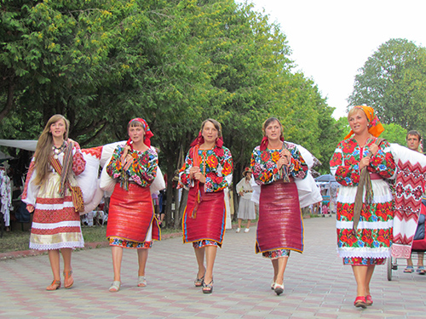
Запросини на весілля
Коли гільце та вінки були готові молода з дівчатами йшла запрошувати на весілля. Виходити з дому потрібно було в напрямку сонця. В цей самий час молодий зі своїми дружбами ходив також запрошувати. Молода кланялася кожному присутньому в хаті і навіть дітям, після цього подавала хлібець, спечений у вигляді шишки. Перед відходом їй дарували подарунки, які збирали дружки та дрібні гроші на «підківки до чобіток». Якщо в хаті була дівчина, вона приставала після запрошення до кортежу.
Після запросин, молода повертається до хати, де сідає на посад. Пізніше прибуває зі своїми дружбами та подарунками молодий, який сідає також на посад біля молодої. Після вечері цілу ніч тривали танці, а молодий залишався на ніч.

Slide 13
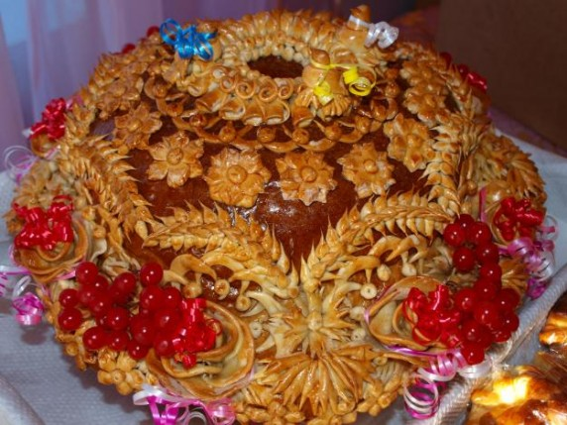
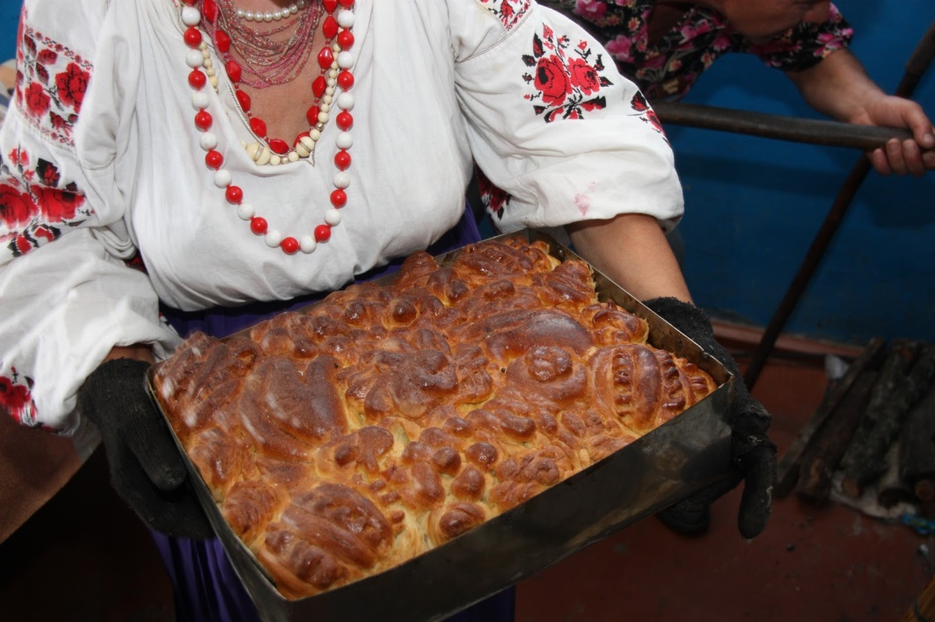
Коровай
Коровай пекли одружені жінки. Кожна жінка, яка була залучена до цього мала принести з собою трохи муки, яєць, масла і т. і. Молодиці заквітчувалися барвінком та мили руки. Під час приготування короваю, коровайниці співали ритуальних пісень. Коровай прикрашали виробленими з тіста сонцем, місяцем, голубами. Зверху коровай прикрашали обручем з тіста. Зверху встромляли шишку помальовану на червоно. Крім коровая пекли ще шишки, дивень, лежень. Після того як коровай садили в піч, починалися танці з лопатою та діжою, в якій місили тісто.

Slide 14
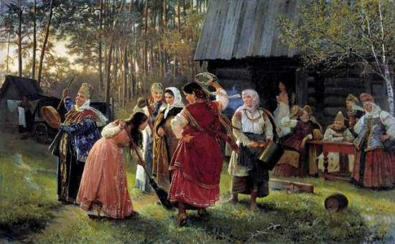
Дівич-вечір
Увечері напередодні весілля наречена
прощалася з дівоцтвом. До її хати сходилися подруги і співали пісень про дівочу красу, молодість, про майбутню розлуку з батьками.

Slide 15
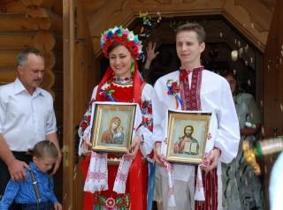
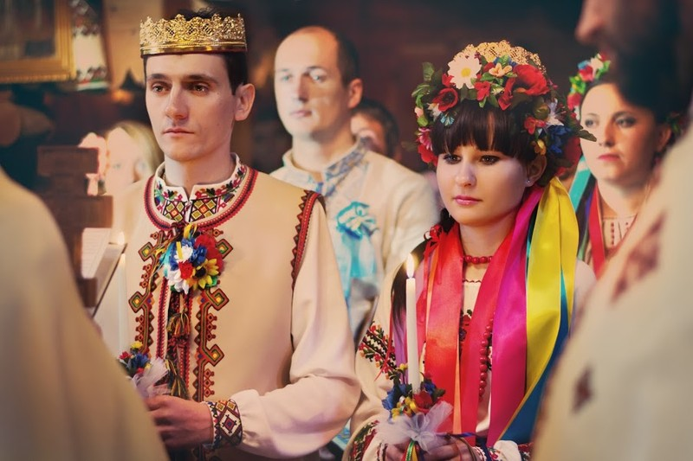
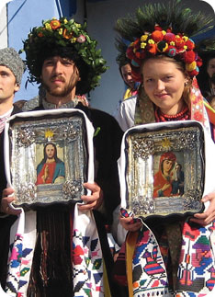
Вінчання
Вінчання відбувалось в неділлю до обіду, після вінчання кожний на обід йшов в свій дім. Після цього молодий йшов до молодої. На вході відбувався «викуп молодої».

Slide 16
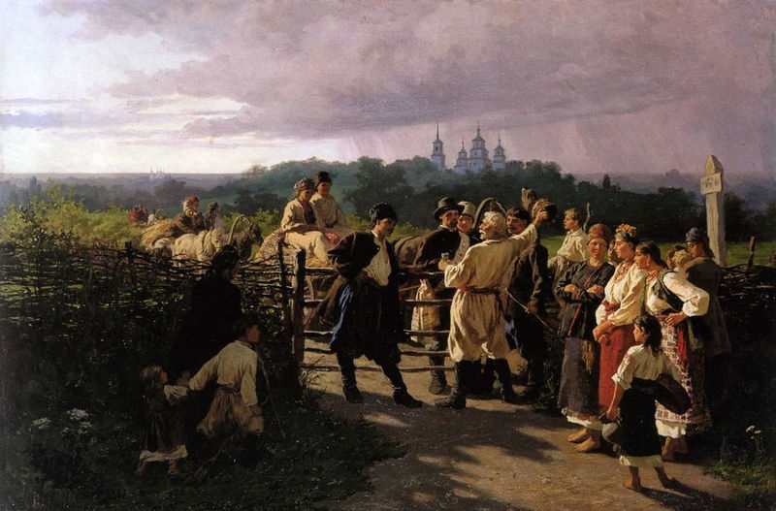
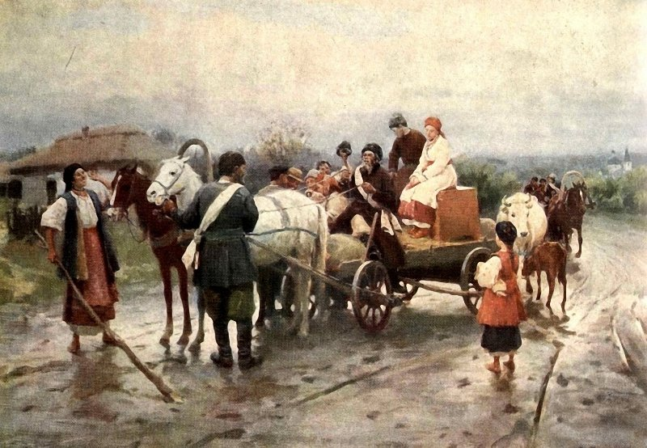
Весільне дійство
Власне саме весілля починається з організації поїзду молодого до молодої. Розпочинають з обіду в молодого. На звуки музики до хати молодого збираються гості. Молодий виходить з хати разом з старшим боярином і вітає тричі товариство, після цього він вказує на парубків, які підуть з ним . Боярин знімає з парубків шапки і до кожної з них пришивалася червона стрічка або пучки барвінку. Це парубоцьке товариство називали боярами, а самого молодого — князем. Такі самі відзнаки роздавали і світилкам, тобто дівчатам, які були присутні в поїзді молодого. Молодий сидів на покутті, по-праву сторону сиділи дружби, а по ліву світилки. Після обіду боярин збирав гроші і після цього проводилися певні обряди.

Slide 17
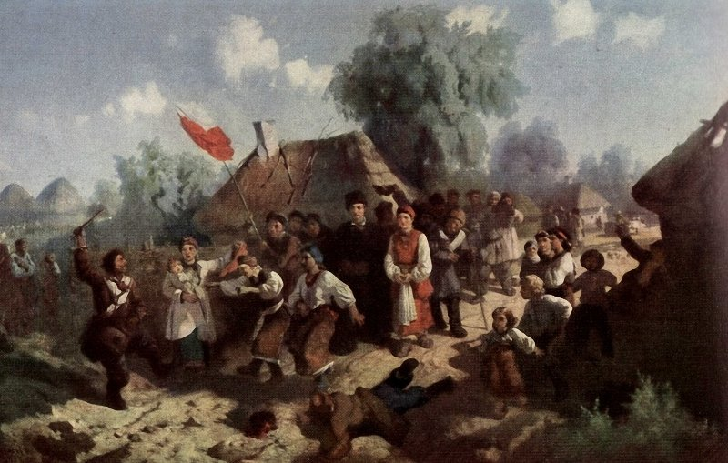
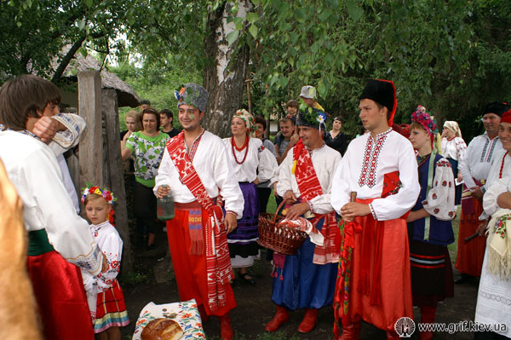
Після обрядів під спів виряжалися в дорогу. Коли молодий від'їзджає перед ним несли весільні корогви. В більшості місцевостей молодий з товариством їхали вверхи. По дорозі до молодої відбувалися перейми , коли молодий мав платити гроші та вгощати, тих хто його зупинив.
Поїзд молодого зупинявся перед зачиненими воротами. Зі сторони молодого ідуть у двір два старости і за столом посередині двору зустрічають двох старост зі сторони молодої. Після «переговорів» за столом (викупу молодої) молодого впускають у двір.

Slide 18
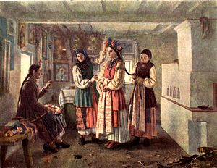
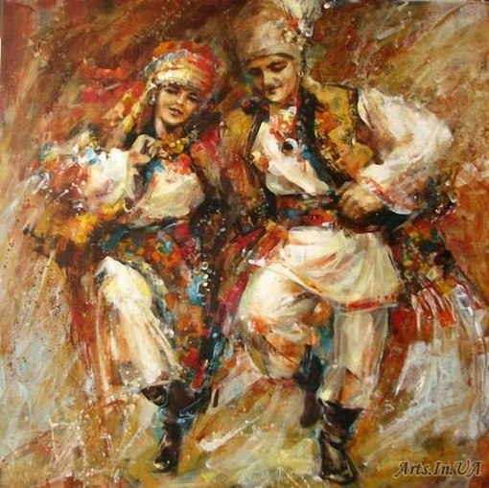
Зустрічати поїзд молодого виходила мати молодої в вивернутому кожусі та з мискою води з вівсом в руках. Після того як молодий сідав коло молодої починався розподіл подарунків між ріднею дівчини. Зі сторони молодої всіх обдаровували вишитими рушниками.
Після цього починали розплітання коси та одягання серпанку. Молодій одягали очіпок, а мати повязувала намітку. Ця церемонія супроводжувалася співом. Після покриття голови молодої, приносли коровай та розподіляли його за порядком споріднення та за віком.
За короваєм ішов обряд перевезення молодої до хати молодого, який розпочинався вечерею.
В понеділок відбувався другий день весілля і у вівторок третій.

Slide 19
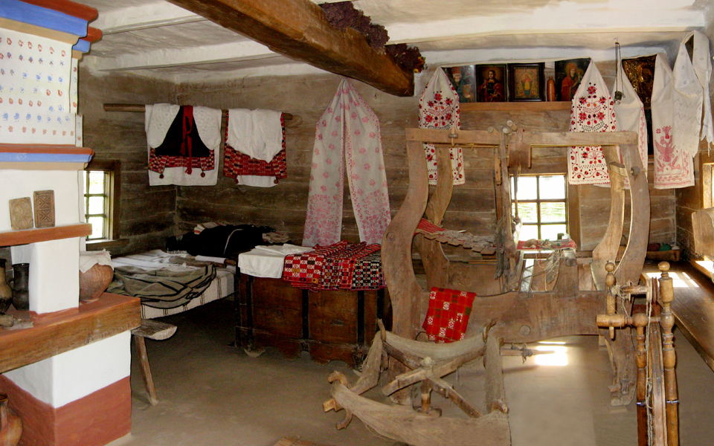
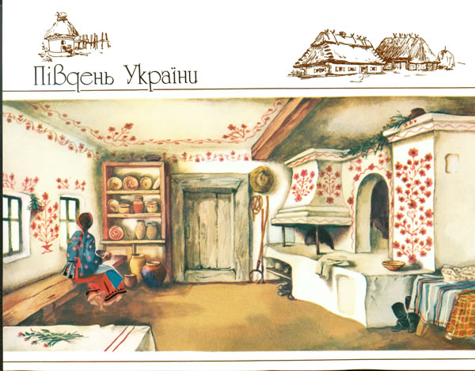
Комора
Цей звичай був - важливим заходом для підтримки в молоді високої моральності і цнотливості, а для батьків — перевіркою, чи здатні вони виховати свою дитину відповідно до звичаєвого права та моралі. У хаті молодого у коморі молодим готували постіль, а на ранок простирадло вивішували у дворі, щоб усі бачили, що наречена була цнотлива. У разі, якщо це було не так, рід молодого мав право повернути батькам молоду, що не зберегла цноту до шлюбу. Це вважалося особливою ганьбою для роду молодої.

Slide 20
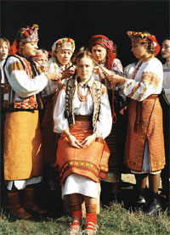
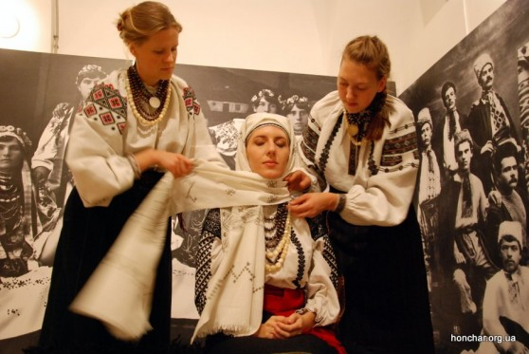
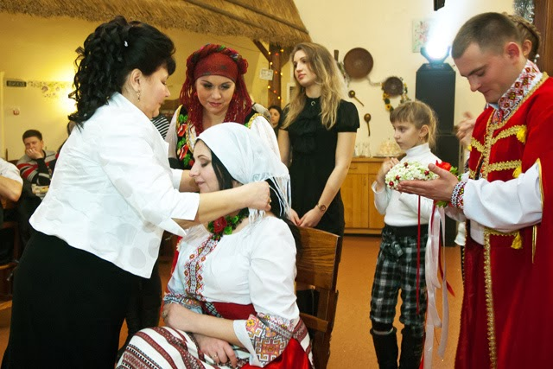
Покриття
Обряд покриття відбувався в понеділок вранці. Дружки з піснями знімали з чесної молодої вінок і стрічки та віддавали їх молодшій сестрі чи незаміжній родичці молодої. А жінки одягали на молоду очіпок і пов'язували зверху хусткою. Перед покриттям нечесної молодої (якщо її не повертали батькам) стрічки рвали, а вінок кидали і топтали ногами.

Slide 21
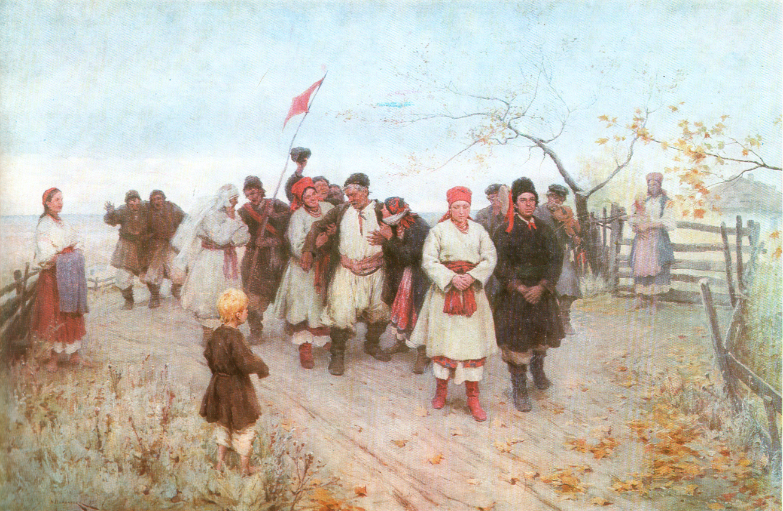
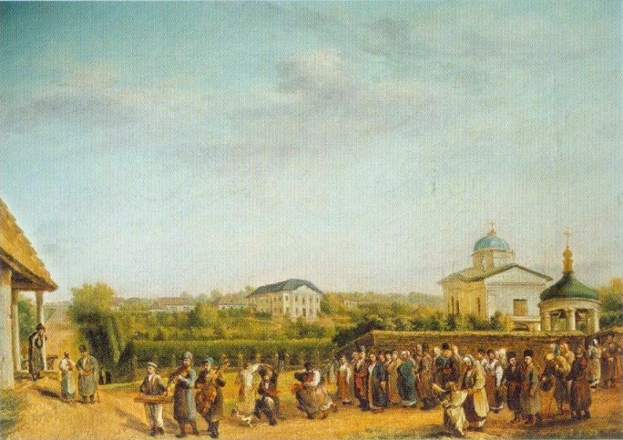
Перезва
Після покриття весь рід молодого з короваєм прямував до нових сватів. Після частування дружки всіх гостей пригощали короваєм, а після танців усі розходилися. На цьому весілля закінчувалося.

Slide 22
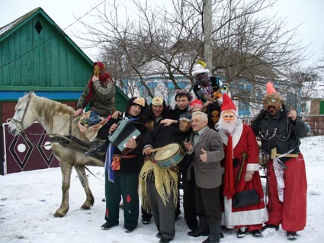
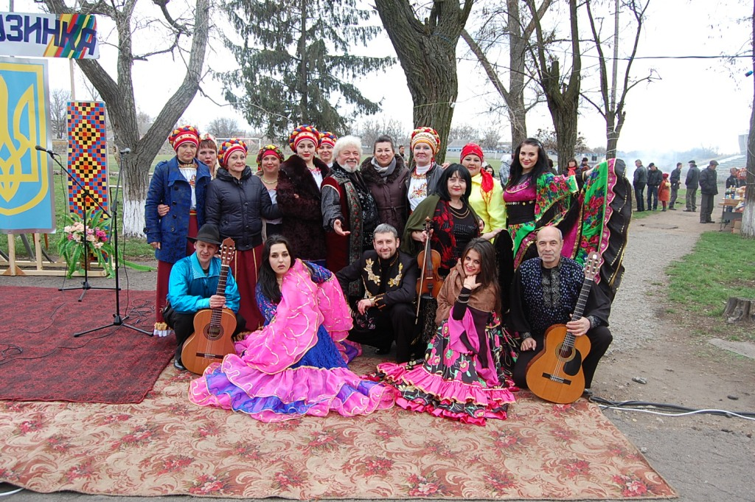
У деяких регіонах весілля святкували ще й у вівторок. У хаті молодого молодь вбиралася циганами і гуртом ходила по родичах, випрошуючи або крадучи борошно, курей, гречку. Повернувшись у хату молодого, вони граблями, рогачами і кочергами дряпали піч та стіни, щоб молода продемонструвала, яка з неї господиня буде. А батьків молодого
садовили на воза з сіном, катали по селу, а потім — вивертали в пилюку на дорозі або в найбільшу калюжу.

Slide 23
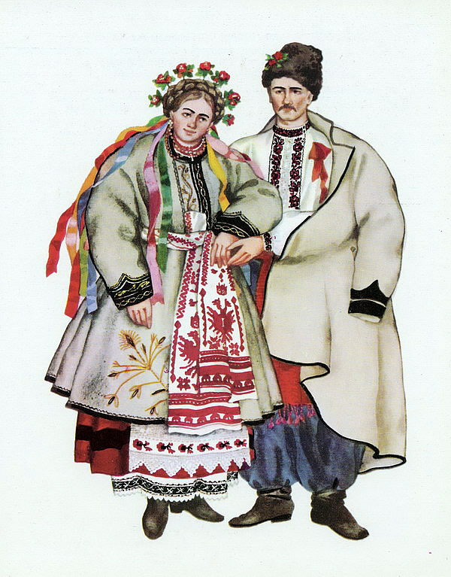
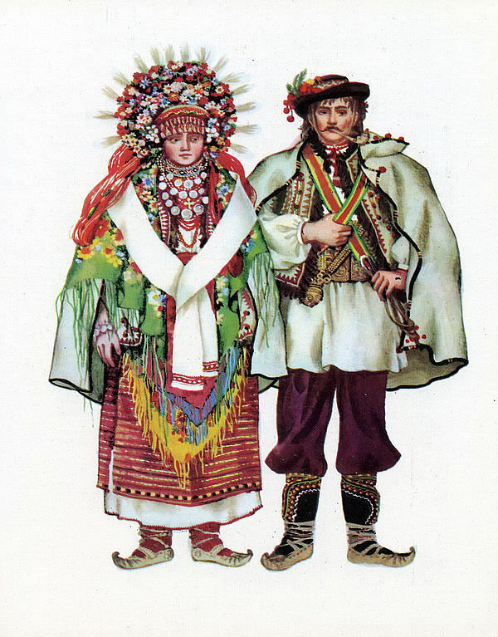
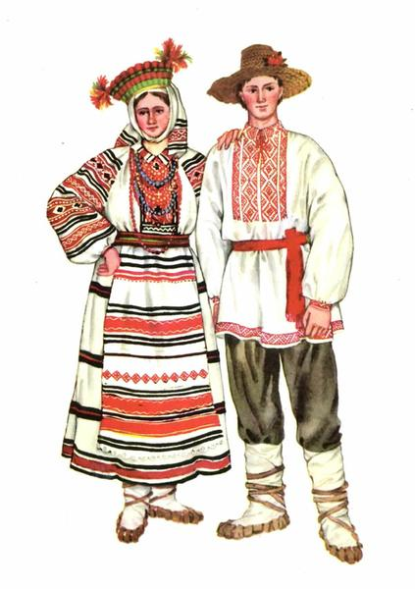
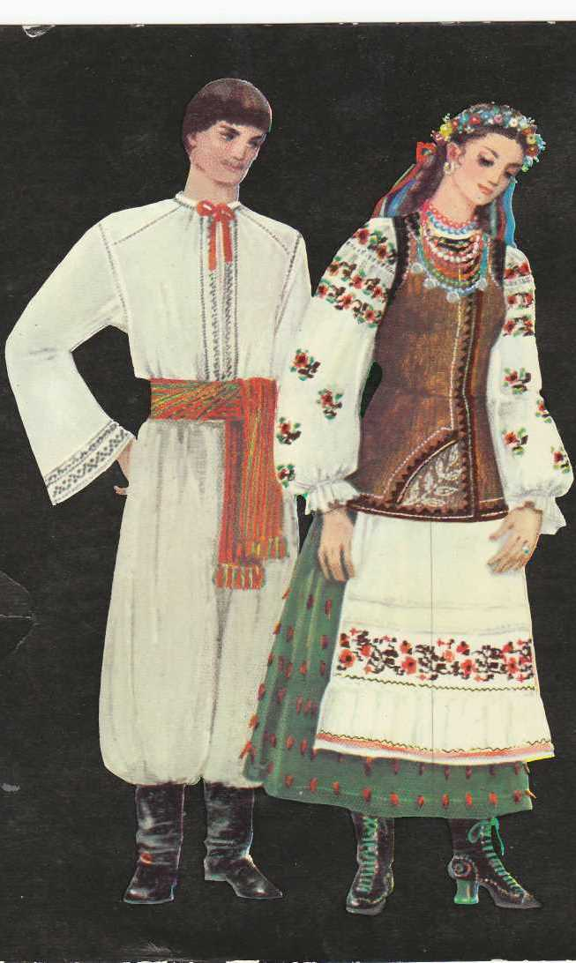
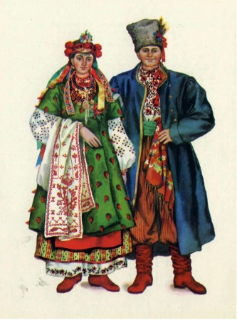
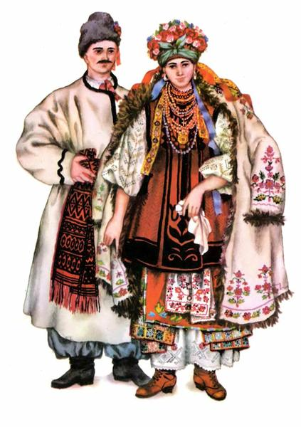

Весільне вбрання

Slide 24


прикмети та забобони
Щоб життя молодят було заможним:
- їх обсипають пшеницею або крупою (рис, пшоно), цукерками, монетами;
- у келихи нареченого й нареченої кладуть по монетці, які вони потім зберігають удома під скатертиною;
- у взуття кладуть монетки або кілька зерняток пшениці.

Slide 25




Для того щоб бути щасливою в шлюбі, наречена в день весілля повинна поплакати.
Сватати приходять тільки після заходу сонця.
Наречений не повинен бачити наречену до весілля у вінчальному платті.
Якщо раптом у нареченої під час одруження зачесалася ліва долоня, це означає, що буде жити багато, а якщо права — у будинку завжди буде повно гостей і веселощів.
Поганий знак — якщо наречена загубила рукавичку до або під час весілля.

Slide 26



На весілля запрошують непарну кількість гостей.
Більш вдалими вважаються шлюби, укладені після полудня.
Вважається, що обручки повинні бути неодмінно гладкими, а не вигадливими, з каменями, насічками — тоді й життя молодят буде гладким.
Якщо, повертаючись із загсу, першою до будинку заходить наречена — вона керуватиме в родині, якщо нарече­ний — він буде хазяїном.
Якщо молодята самі беруть частування (наприклад, цукерки), то брати потрібно обов'язково по два — інакше житимуть нарізно.
Та дівчина, що спіймає букет, кинутий нареченою, наступною вийде заміж.

Slide 27
Джерела
http://ukrainica.org.ua
http://uk.wikipedia.org
http://forum.i.ua
http://www.molodyata.com.ua

Slide 28


